Slide 1



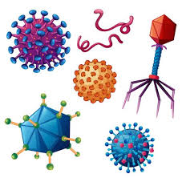
LOS VIRUS
APOYO EN BIOLOGÍA
DOCENTE: KELLYN RIVAS

Slide 2
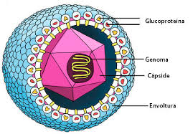
Mira el video
¿Qué son los virus? del canal de Youtube: Red Mexicana de virología.
https://www.youtube.com/watch?v=xzdUy2CgK54

Slide 3
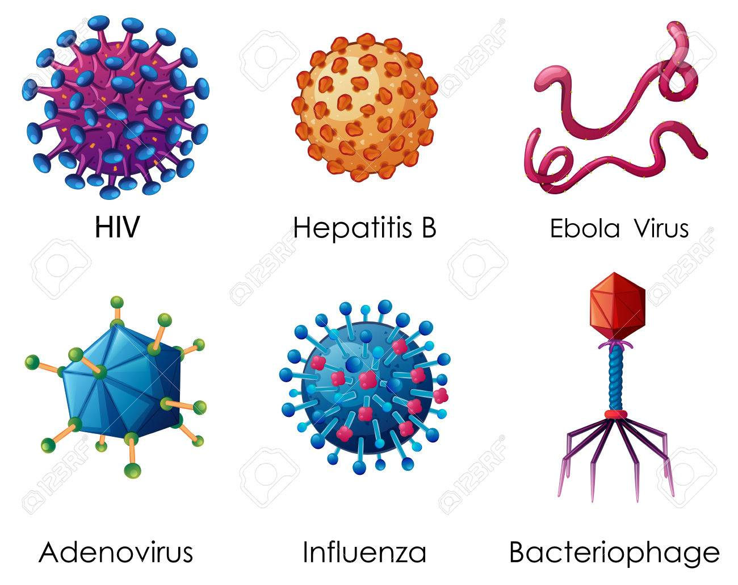
Algunos tipos de virus:
Investiga sus síntomas, y a quiénes afectan.

Slide 4
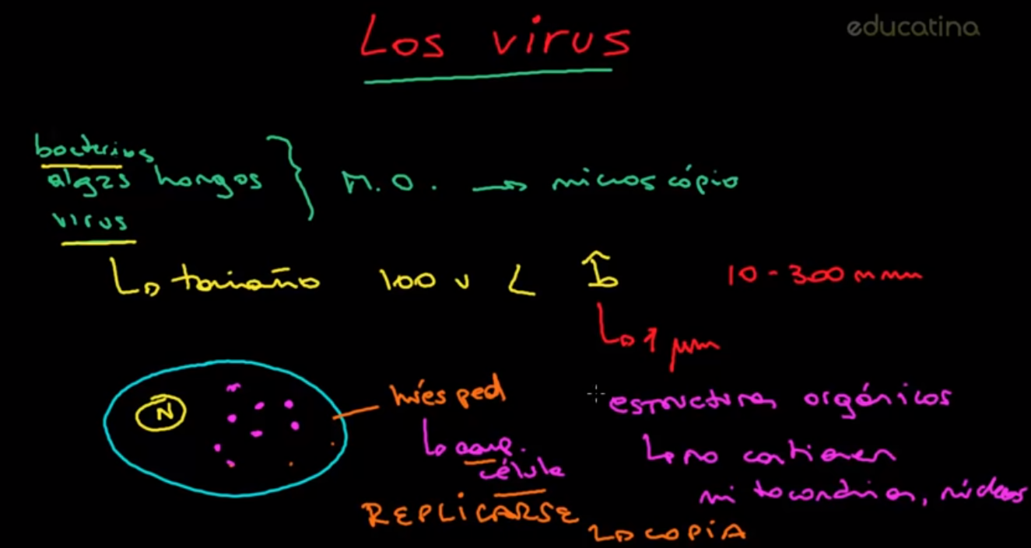
Características de los virus:
Mira el video
Características y tipos de Virus - Biología – Educatina del canal de Youtube: Educatina
https://www.youtube.com/watch?v=qJ_SDLI2FzA

Slide 5
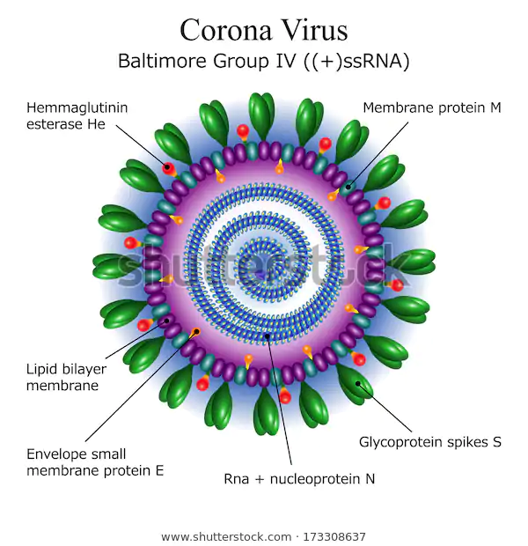
CORONAVIRUS
APOYO EN BIOLOGÍA
DOCENTE: KELLYN RIVAS

Slide 6
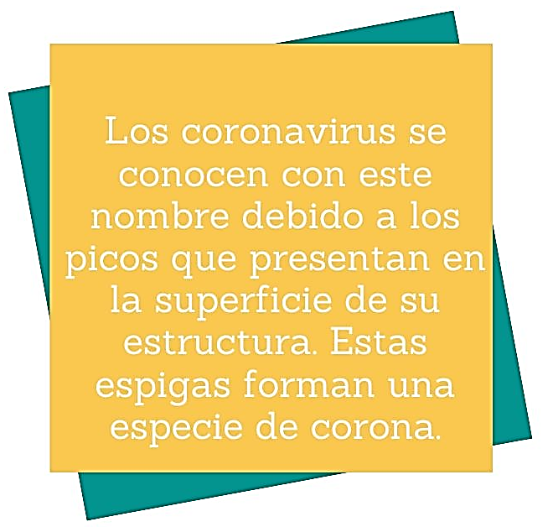
Los coronavirus son de una gran familia de virus, la cual su forma es más o menos ovoide.
Se descubrieron en la
década de 1960 en las cavidades nasales de pacientes con resfriados. Es por ello, que se cree que estos organismos son los responsables de la mayoría de los resfriados.

Slide 7
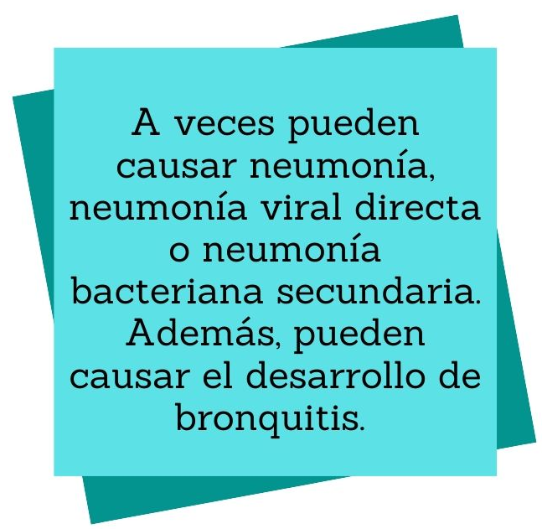
Los síntomas más comunes son: fiebre e inflamación aguda de las adenoides.

Slide 8
Los coronavirus generalmente infectan animales, mamíferos o aves. Pero han adquirido la capacidad de evolucionar, por lo que logran moverse al ser humano.
En vacas y cerdos causan patologías que se manifiestan con diarrea.
En aves causan enfermedades respiratorias.

Slide 9
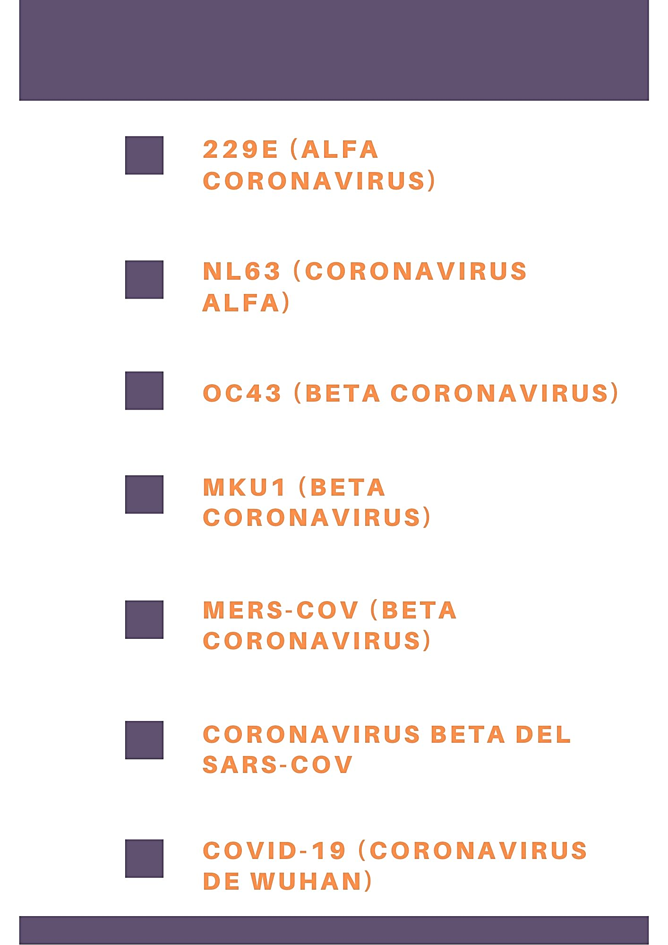
Hasta la fecha (febrero 2020), se conocen siete cepas de coronavirus capaces de infectar humanos:

Slide 10
Síntomas del coronavirus:
Los pacientes afectados presentan síntomas parecidos a los de la gripe; fiebre, tos seca, cansancio, dificultad para respirar.
En casos severos (personas con las defensas bajas), se desarrolla neumonía e insuficiencia renal aguda.
El agravamiento, generalmente los lleva a la muerte.

Slide 11
Actualmente no existe una vacuna para este virus.
La enfermedad tiene un periodo de incubación de 2-14 días (antes de presentar los síntomas).
Aún no se sabe si el paciente es contagioso solo cuando presenta los síntomas o si puede contagiar a otras personas en el periodo de incubación.
Debido al crecimiento exponencial de casos infectados por Covid-19 (coronavirus), en China, la ciudad de Wuhan ha sido puesta en cuarentena, desde el 23 de enero 2020.

Slide 12
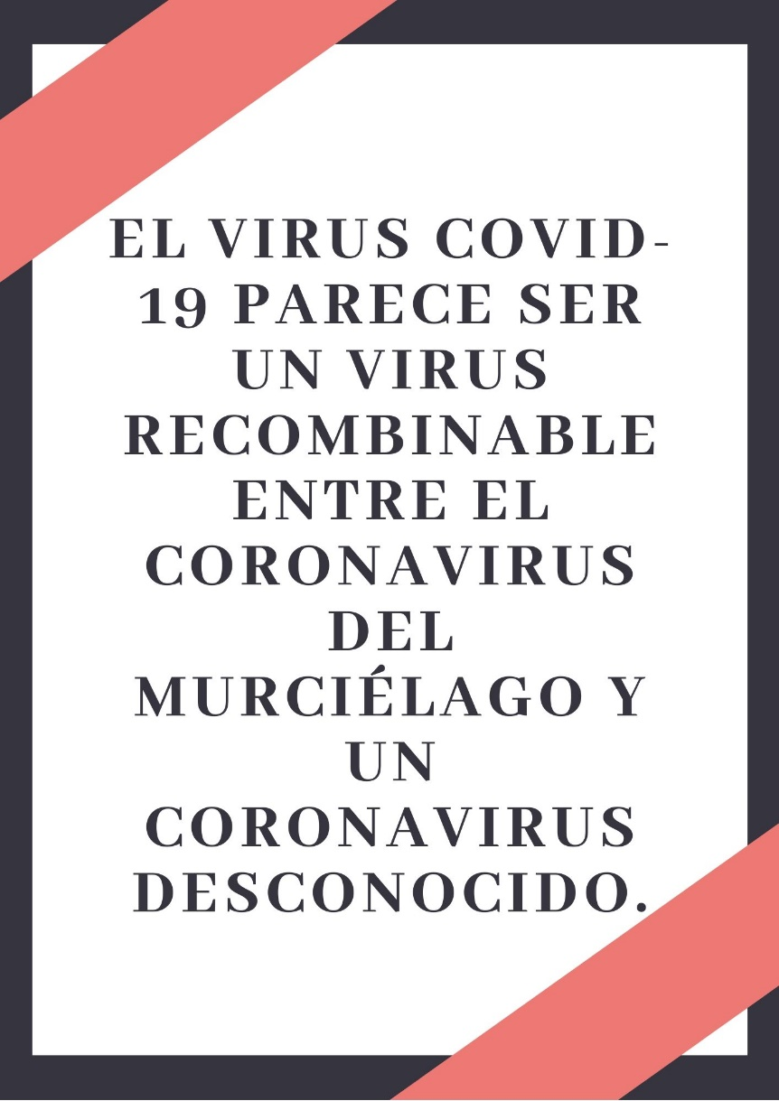
La disputa por confirmar quién es el huésped intermediario de este virus continua.
Según un análisis genómico, parece que las serpientes en el área de Wuhan son el reservorio de animales salvajes más probable para el virus Covid-19.

Slide 13
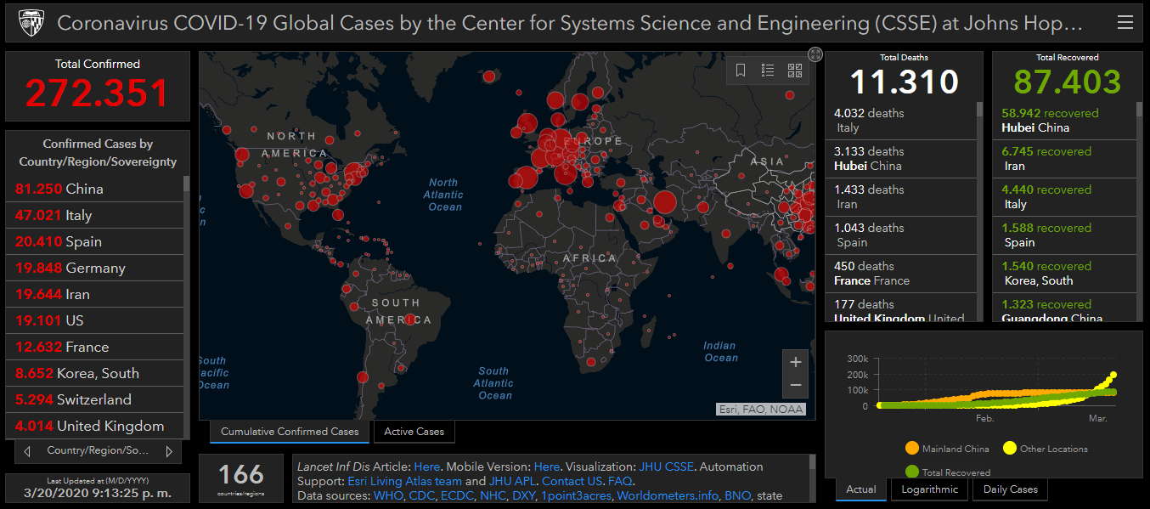
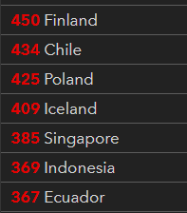
Actualmente (20-03-2020) en algunos países, las cifras de infectados es:

Slide 14
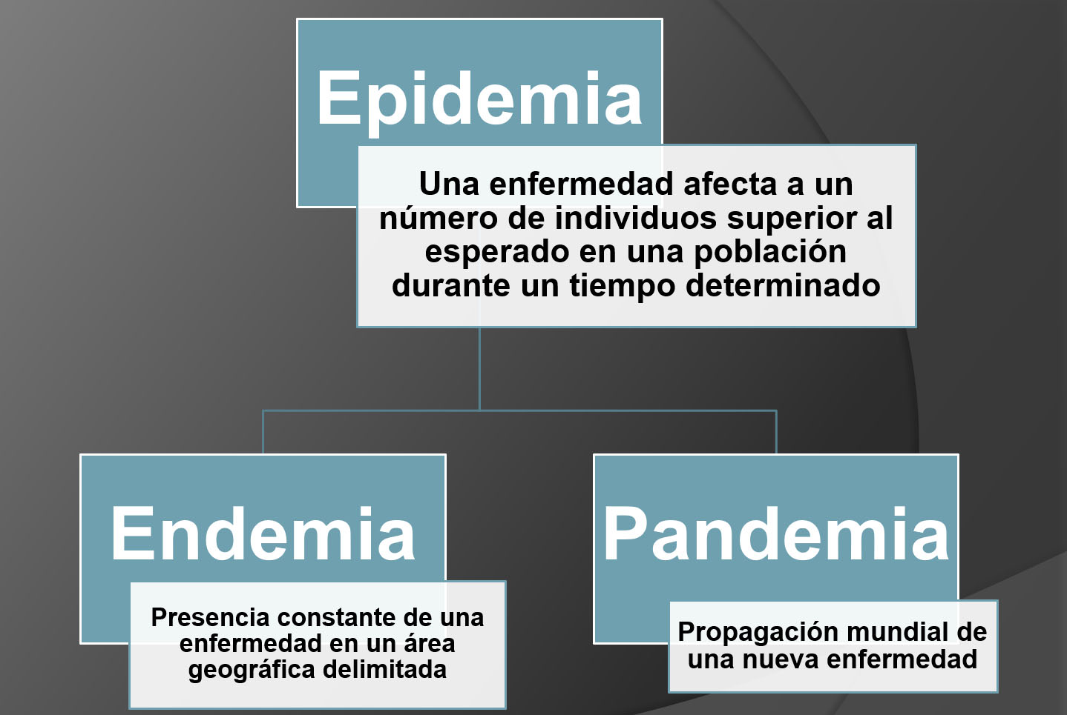
El Covid-19 (coronavirus), ya es una pandemia.
La OMS anunció el 11 de marzo que el brote de covid-19
ya podía considerarse una pandemia.

Slide 15
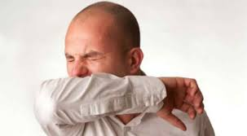
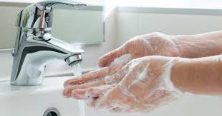
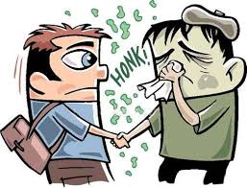
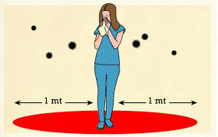

¿Qué debo hacer para evitar el contagio de Covid-19?
Estornuda o tose en el pliego de tu codo.
Lava tus manos, durante 30 segundos con agua y jabón.
Evita el contacto directo con otras personas
Distancia de 1 metro entre personas
Si no es realmente necesario, No salgas de casa.

Slide 16


Slide 17
RECUERDA REVISAR MATERIAL COMPLEMENTARIO EN LA PÁGINA WEB DEL CAP.
www.cap.ucm.cl
En Recursos para el aprendizaje → Apoyo en Biología

Slide 18
APOYO EN BIOLOGÍA
Kellyn Rivas Vallecillo
Contacto
correo electrónico: krivas@ucm.cl
MS Teams (App): krivas@ucm.cl

